Slide 1
La violencia laboral, un riesgo psicosocial emergente en el teletrabajo en tiempos de COVID-19
Sara Unda Rojas
FES Zaragoza UNAM

Slide 2
Objetivos
Conocer la diferencia entre Agresión y Violencia
Conocer la definición de Violencia laboral y sus diferentes manifestaciones
Identificar las características de la violencia laboral dentro del teletrabajo o home-oficce
Conocer las características y sus manifestaciones en la organización y las posibles repercusiones para la familia
Conocer e identificar las posibles consecuencias en la salud del trabajador o trabajadora
Conocer algunas características de prevención e Intervención

Slide 3
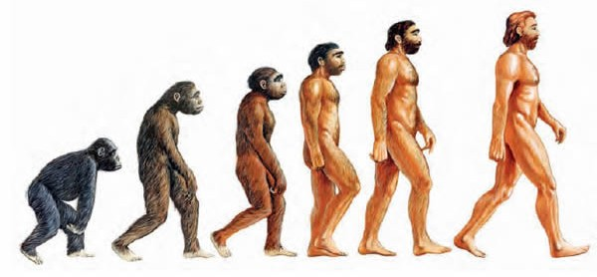
Agresión Biológica
Adaptación
Características inherentes al ser humano independiente de lo social

Slide 4
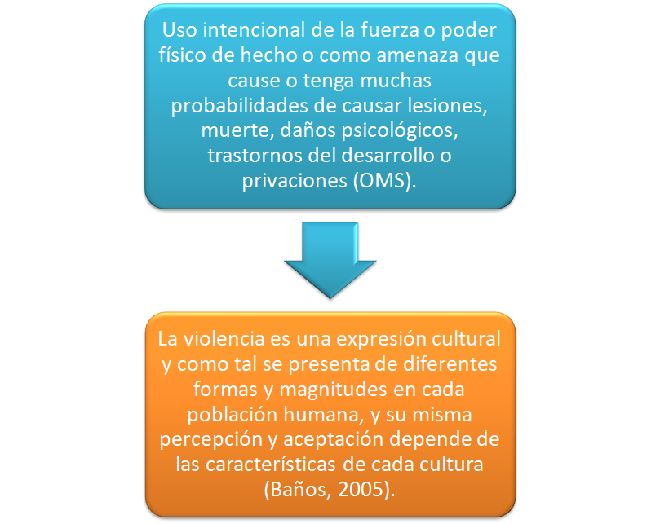
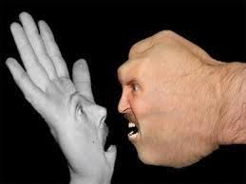
Violencia

Slide 5
Violencia
ACTIVA
PASIVA

Slide 6
Clases de violencia según el daño causado
Económica
Acción u omisión que puede causar un daño psicológico.
Consiste en la utilización ilegal o no autorizada de los recursos económicos o las propiedades de una persona.
Emocional
Es cualquier comportamiento en el que una persona es utilizada para obtener estimulación o gratificación sexual.
Física
cualquier acción que ocasiona un daño no accidental, utilizando la fuerza física o algún objeto que pueda causar o no lesiones.
Sexual

Slide 7
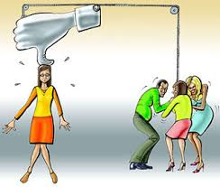
Entorno Social y condiciones sociales
Afecta a todos los trabajadores del mundo (OIT)
Producto de la deshumanización
Alta competencia entre los trabajadores
Formas de control desmedido
Precarización del trabajo
Ausencia de políticas de prevención de riesgos
Falta de responsabilidad de los gobiernos y las empresas
Pandemia del COVID-19

Slide 8
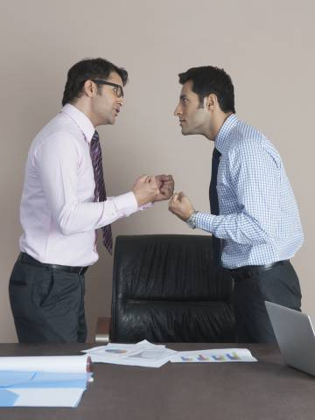
Conflicto. Proceso que se inicia cuando una parte percibe que la otra ha frustrado o va a frustrar algún evento relevante para ella.
Violencia. Agresión extrema (física) para hacer daño intenso al agredido, e incluso la muerte. Un tipo de agresión.

Slide 9
Formas de la violencia laboral
a) Agresión física
b)Acoso psicológico, hostigamiento o mobbing
c) Acoso por razones de género

Slide 10
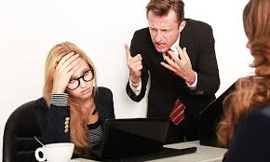
Violencia Laboral
Es una forma de abuso de poder que tiene por finalidad excluir o someter al otro.
Puede manifestarse como agresión física, acoso sexual hostigamiento o acoso, y violencia psicológica.
Aquellos actos de hostigamiento, acoso o malos tratos en contra del trabajador, que pueden dañar su integridad o salud.
Puede ejercerse por acción u omisión.
Afecta la salud y el bienestar de las personas que trabajan.
Configura una violación a los derechos humanos y laborales

Slide 11
Violencia Laboral
La violencia laboral es toda acción que manifieste abuso de poder, ejercida en el lugar de trabajo por el empleador, personal jerárquico o en quien sea delegada la función de mando, un tercero vinculado directa o indirectamente a el o quien tenga influencias de cualquier tipo sobre la superioridad.
Esta acción ejercida atenta contra su dignidad e integridad física, sexual, psicológica o social mediante amenazas, intimidación, maltrato, persecución , menosprecio, insultos, bromas sarcásticas reiteradas, discriminación, desvalorización de la tarea realizada, imposición, acoso, acoso sexual, inequidad salarial, golpes, vejaciones entre otros (Inmujeres , CDMX.)

Slide 12
Afectaciones
En el caso de México, 80 por ciento de trabajadores mexicanos han padecido algún tipo de violencia psicológica (maltrato, humillación, insultos o gritos) SPSS,
Según OCC mundial 44% de los profesionistas han sufrido acoso laboral.
65% ha sido testigo de casos de mobbing
45% dirigido a superiores, 32% compañeros
23% misma área laboral

Slide 13
Condiciones laborales propicias
Abuso del Poder
Liderazgo Autoritario y centralizado
Conflictos Interpersonales crónicos
Toma de decisiones centralizada
Problemas de Comunicación
Clima laboral hostil
Cultura laboral violenta

Slide 14
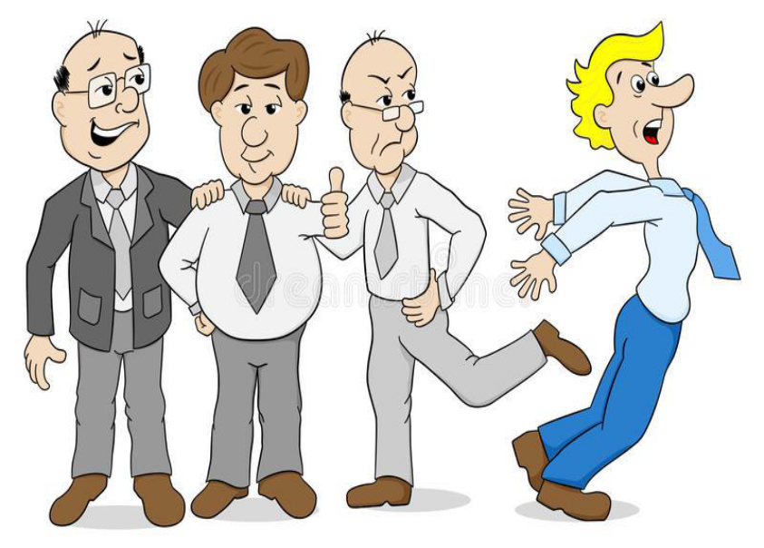
Tipos de acoso
Ascendente
El que ejercen uno o varios subordinados sobre aquella persona que ostenta un rango jerárquico superior en la organización.
Descendente
•Pretende minar el ámbito psicológico del trabajador acosado para destacar frente a sus subordinados, para mantener su posición en la jerarquía laboral o puede tratarse de una estrategia empresarial
Horizontal
Un trabajador/a se ve acosado/a por un compañero con el mismo nivel jerárquico.
Mixto
Superior jerárquico y grupo de trabajo

Slide 15
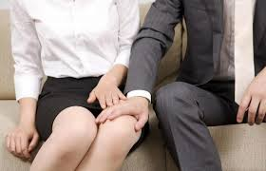
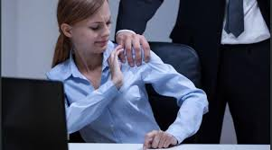
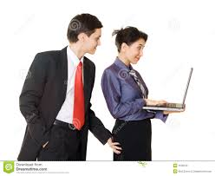
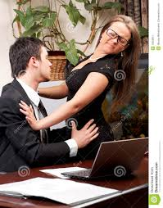
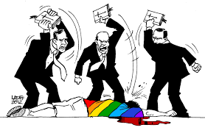
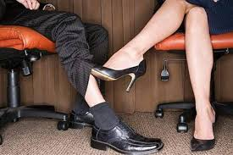
Acoso sexual y por razones de género

Slide 16
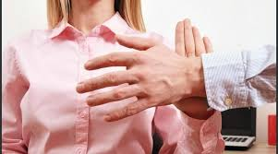

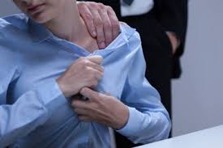
Características
Chistes de contenido sexual sobre la mujer
- Piropos / comentarios sexuales sobre las trabajadoras
- Pedir reiteradamente citas
- Acercamiento excesivo
- Hacer gestos y miradas insinuantes
Intermedio
Hacer preguntas sobre su vida sexual - Hacer insinuaciones sexuales - Pedir abiertamente relaciones sexuales. Presionar después de la ruptura sentimental con un compañero
Grave
Abrazos, besos no deseados - Tocamientos, pellizcos - Acorralamientos - Presiones para obtener sexo a cambio de mejoras o amenazas - Realizar actos sexuales bajo presión de despido - Asalto sexual

Slide 17
Acoso por razones de género
Comportamiento realizado en función del sexo de una persona para atentar contra su dignidad y crear un entorno intimidatorio, degradante u ofensivo.
1. Más amplio que acoso sexual (no sólo fin sexual).
2. En línea con acoso psicológico (incorpora diferencia de sexo de víctima).
3. Es violencia de género, al igual que acoso sexual.
Homofobia
Misoginia
Machismo
Discriminación

Slide 18
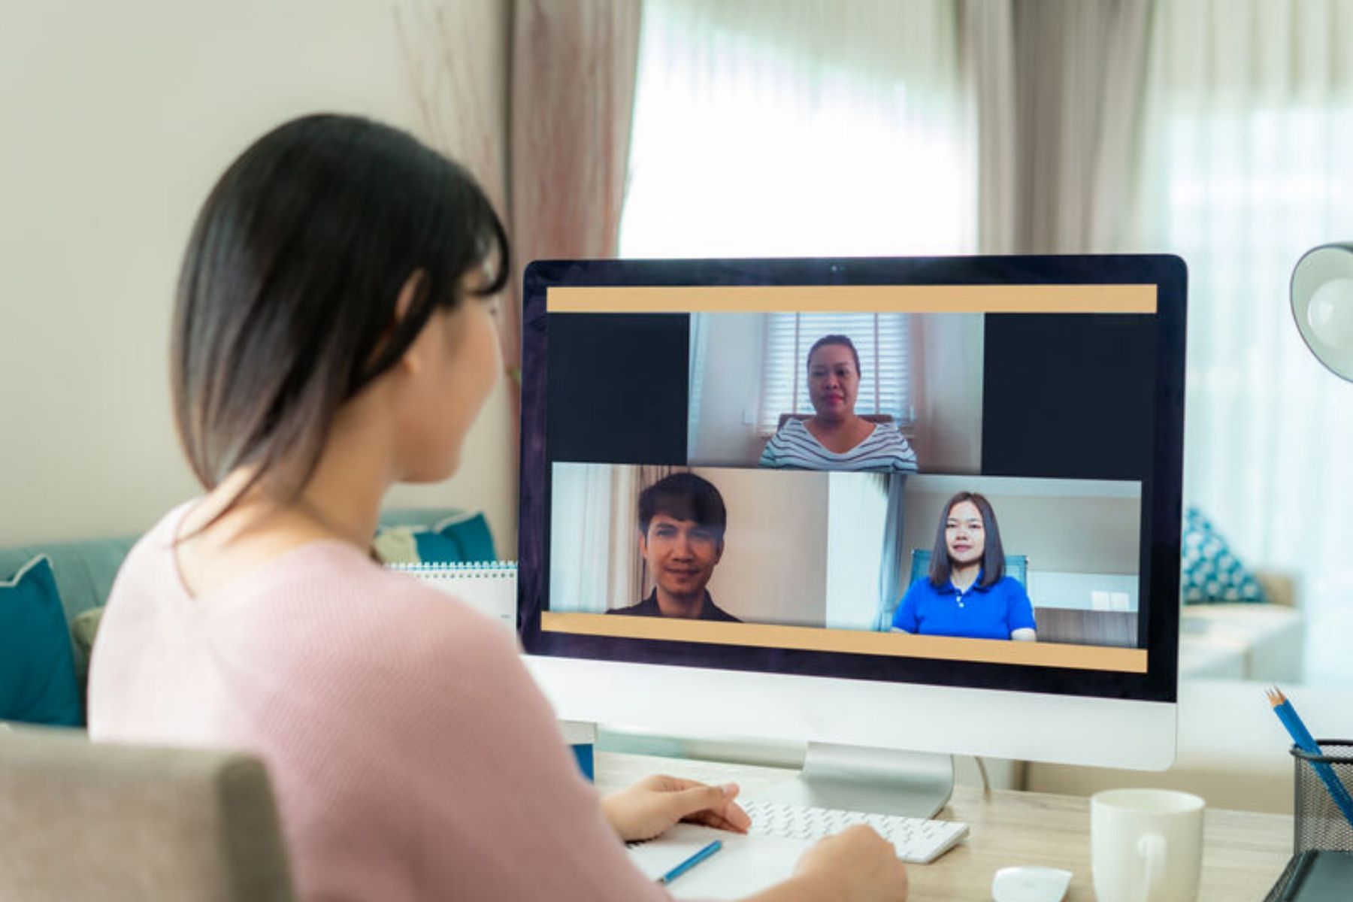
El Teletrabajo
Medidas de Confinamiento tienen sus problemas
Los hogares se han convertido en un espacio multidisciplinar para la socialización, donde se educa, se cuida y a la vez se realiza el llamado trabajo “productivo”, con efecto directo en el trabajo del hogar exacerbándolo.
La afectaciones son principalmente hacia las mujeres
Como señala ONU “el coronavirus golpea tres veces a las mujeres, por la salud, por la violencia doméstica y por cuidar a otros”

Slide 19

El Teletrabajo nuevas condiciones
Hogares son improvisados “centros de trabajo”,
Nuevos derechos y obligaciones y, también, nuevos riesgos laborales emergentes.
En un contexto no tradicional el teletrabajo ha llegado para quedarse.
Puede ser muy nocivo si no se ponen límites y preservan los derechos de la persona trabajadora (intimidad, desconexión digital, etc.)
Descuidan las obligaciones empresariales en materia de prevención de riesgos de trabajo (ergonómicos, psicosociales, etc.) que no desaparecen por teletrabajar.

Slide 20

Convenio 190 (OIT, 2019)
“…el derecho de toda persona a un mundo del trabajo libre de violencia y acoso, incluidos la violencia y el acoso por razón de género (…) y pueden constituir una violación o un abuso de los derechos humanos, y que la violencia y el acoso son una amenaza para la igualdad de oportunidades, y son inaceptables e incompatibles con el trabajo decente (…) y afectan de manera desproporcionada a las mujeres y las niñas (además) la violencia doméstica puede afectar al empleo, la productividad así como la seguridad y salud, (por lo que) es indispensable acabar con la violencia y el acoso en el mundo del trabajo”

Slide 21
Violencia de género por el teletrabajo
La violencia de género, se presenta en su versión doméstica, en el contexto laboral del teletrabajo y se coloca entre los riesgos de género emergentes que llegaron con el COVID-19.
Afecta mas a las teletrabajadoras, en la preservación de su derecho a la intimidad y su vida privada. Están mas expuestas al acoso por razón de sexo o de género, en el ámbito laboral.
Por ejemplo los programas informáticos de vigilancia y control en remoto pueden convertirse en nuevas herramientas de acoso e intromisión en la intimidad de las mujeres.

Slide 22
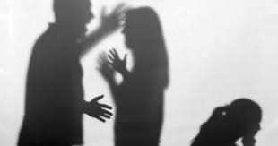
La violencia doméstica se traslada a violencia en el trabajo
Las mujeres están cargando con gran parte de la carga en el hogar, debido al cierre de las instalaciones escolares y de cuidado infantil. Enfrentan altos riesgos de pérdida de trabajo e ingresos, y mayores riesgos de violencia, explotación, abuso o acoso en tiempos de crisis y cuarentena.

Slide 23
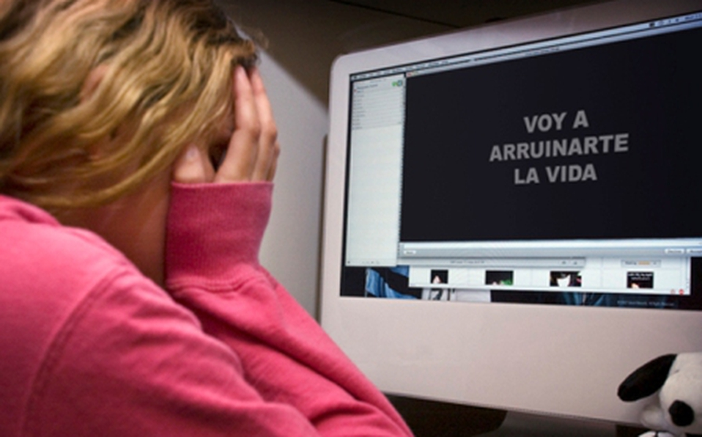
Ciberacoso nueva forma de violencia laboral
Conductas agresivas llevadas a cabo a través delas tecnologías de la información y de la comunicación, y puede incluir imágenes/videoclips, correos electrónicos o sitios de redes sociales.
Es un fenómeno relativamente reciente e inexplorado,
Pretende ofender o excluir socialmente a la víctima o a afectar negativamente a su trabajo.
“El ciberacoso directo implica que el autor dirige reiteradamente comunicaciones electrónicas indeseadas a la víctima", mientras que "el ciberacoso indirecto implica dirigir comunicaciones electrónicas indeseadas en una sola vez o reiteradamente"

Slide 24
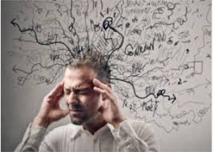

Consecuencias
La violencia impacta en las personas de manera general. No sólo afecta en el desempeño laboral y en las relaciones interpersonales, sino que se manifiesta en el deterioro de la salud y en la prevalencia de otros riesgos psicosociales.
Individuales:
1. Psicológicas (ansiedad, baja autoestima, distorsiones cognitivas, depresión etc..).
2. Sociales (desconfianza, aislamiento, rencor, etc.).
3. Psicosomáticas (dolores de cabeza, gastritis, colitis etc.
4. Laborales (baja motivación.
5. Estrés y estrés postraumático
6. Incluso Suicidio
Organizacionales
  1. Bajo rendimiento.
  2. Más accidentes.
  3. Absentismo.
Sociales y familiares
Problemas sociales
y desajustes en su adaptación

Slide 25
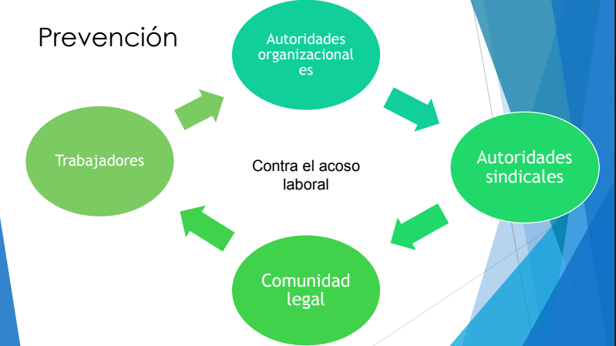

Slide 26
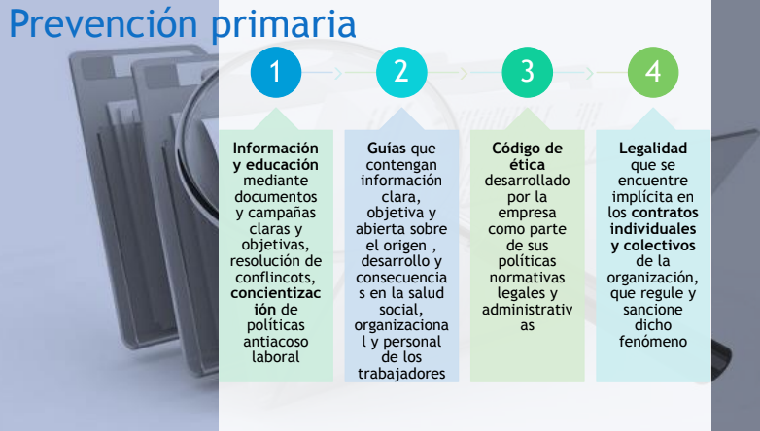

Slide 27
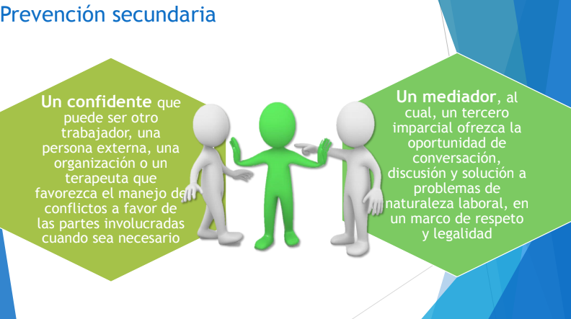

Slide 28
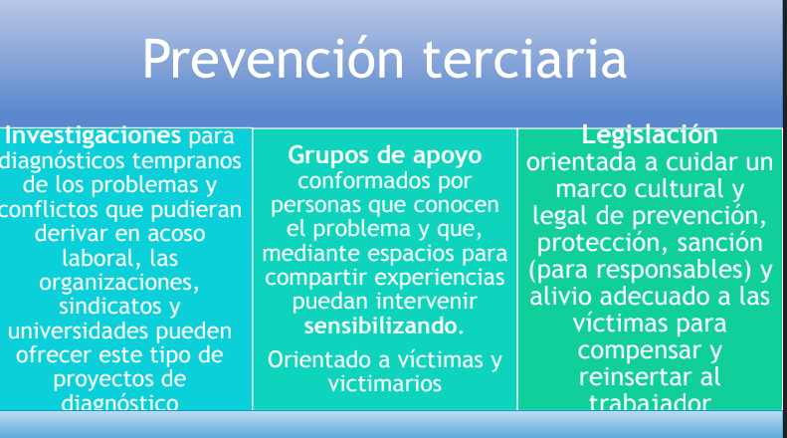

Slide 29


Slide 30
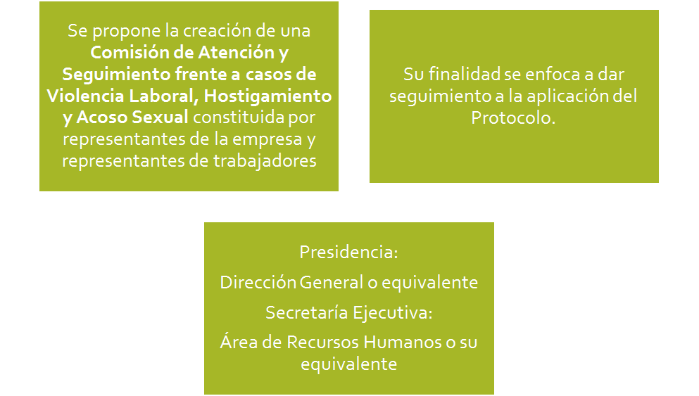

Slide 31
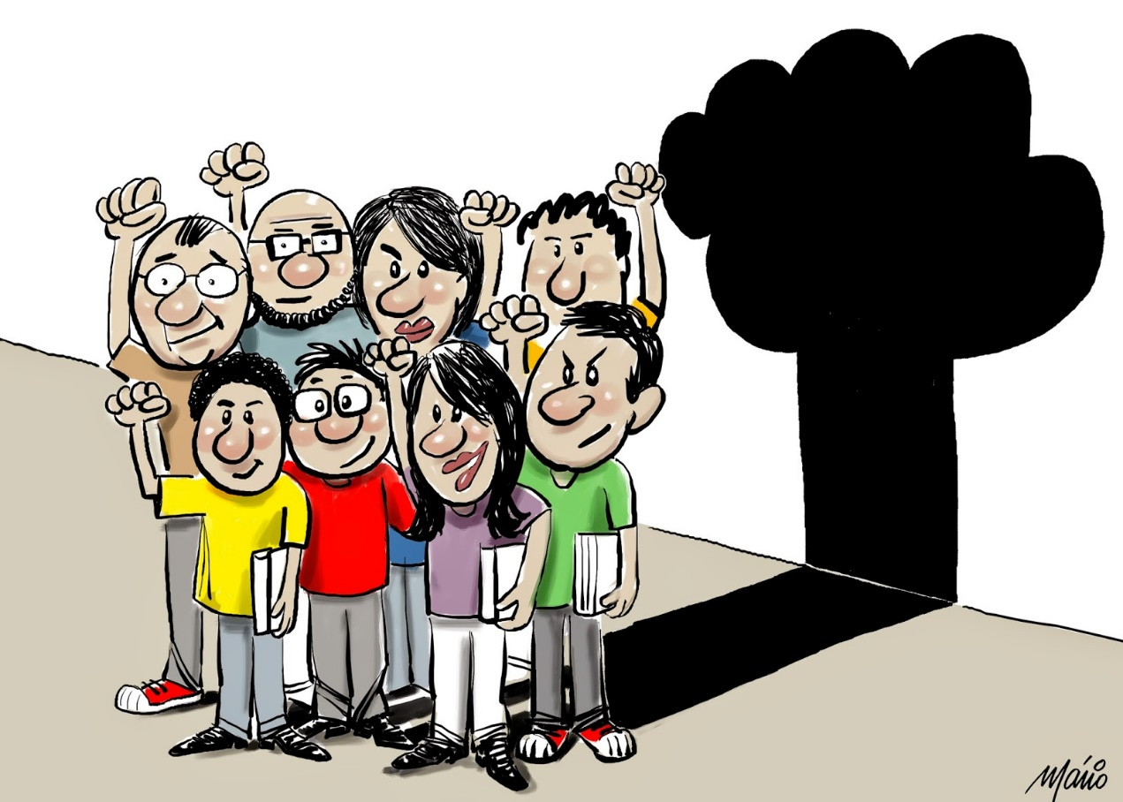
Respuestas sindicales
Reivindicación de carácter salarial.
Atención a la violencia de tipo horizontal.
Repercusión individual y colectiva.
(Gómez-Palavecino, 2014)

Slide 32
GRACIAS
saraunda@unam.mx

